Slide 1
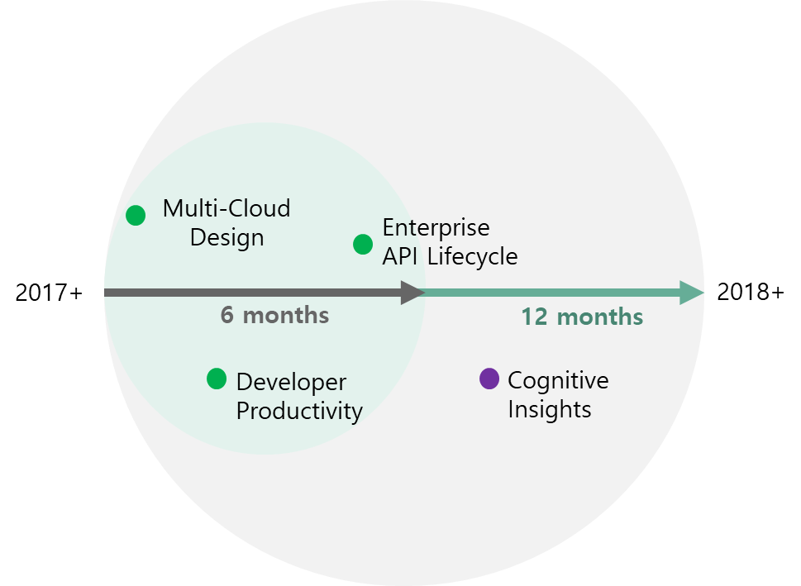
버전관리 및 로드맵
API Connect은 API에 대한 기업 관점의 보안, 라이프사이클 관리와 거버넌스 체계를 제공하여 기업이 요구하는 결합형 비지니스에 대한 신속한 비지니스 혁신을 이룰 수 있도록 지원 가능한 오픈 API 플랫폼입니다.
IBM API Management 솔루션 로드맵
IBM API Connect v2018.01
2018.03
Multi-Cloud 환경 지원
Docker 지원 및 Kubernetes 환경을 통한 자동 확장 가능
게이트웨이 원격 분리 및 제어를 위해 Manager애서 Analytic 기능 분리
성능 향상을 위한 새로운 메카니즘 적용
2012
2013.07
2014.05
2015.03
2016.03
IBM Cast Iron
Web API
IBM API Management v2.0
IBM API Management v3.0
IBM API Management v4.0
IBM API Connect v5.0
REST/JSON 지원
DevOps 대쉬보드
손쉬운 API 조합
API 외부화/노출
개발자 포탈
Business 대쉬보드
API G/W 보안 및 확장 기능 강화 (Datapower)
G/W 노드, 관리 노드, 분석 노드, 조합 노드 로 구성
Cloud Management Console 추가
분석, 조합 노드 통합
OAuth 지원
셀프 서비스 지원
Client ID and Client Secret 지원
Swagger 지원
Custom 포탈 지원
Swagger 2.0 지원
서로 상이한 DNS간 연계를 위한 Cross-Origin Resource Sharing 지원
사용자정의 정책 지원
감사, 로깅 강화
테스트 강화
API 생성/수행을 위한 StrongLoop 추가
DevOps 를 위한 개발자 툴킷 지원
API 조립을 위한 비주얼 에디터 강화
API 영역별 카테고리 분류 기능 추가

